Slide 1
第十二章 文件管理
操作系统
厦门大学信息学院
（国家示范性软件学院）
软件工程系
吴清强

Slide 2
文件管理
一个文件管理系统由系统程序组成，它们可以作为具有特权的应用程序来执行
文件可以作为应用程序的输入
应用程序的输出可以保存在文件中（长期保存）,

Slide 3
12.1.1 文件和文件系统
文件提供与二级存储相关的资源的抽象
文件的特性：
  长期存在
    用户注销、关机，文件不会消失
  进程间共享
    文件名+访问许可
  结构
    针对特定应用的内部结构
    等级结构（文件间关系）

Slide 4
12.1.1 文件和文件系统
文件操作：
  创建Create
  删除Delete
  打开Open
  关闭Close
  读Read
  写Write
文件属性：
  所有者
  创建时间
  最后修改时间
  访问权限

Slide 5
12.1.2 文件结构
术语介绍：
域（Field）
  基本的数据单元
  一个域包含一个值（如雇员的名字、生日等）
  类型+长度来描述
  定长/变长
记录（Record）
  一组相关域的集合
  定长/变长
  应用程序的一个单元
    雇员记录（名字、生日、工作类型、雇佣日期等）

Slide 6
12.1.2 文件结构
文件（File）
  一组相似记录的集合
  被用户和应用程序看做是一个实体
  唯一文件名（通过名字实现访问）
  访问权限控制
数据库（Database）
  一组相关数据的集合
  数据元素间存在着明确的关系
  供不同应用程序使用
  包含与一个组织或一个项目相关的所有信息
    一家商店
    一项科学研究

Slide 7
12.1.2 文件结构
典型的文件操作：
Retrieve_All：检索一个文件的全部记录
Retrieve_One：检索一个记录
Retrieve_Next：检索下一个记录
Retrieve_Previous：检索上一个记录
Insert_One：插入一个新记录
Delete_One：删除一个已存在的记录
Update_One：更新一个已存在记录的内容
Retrieve_Few：检索一部分记录

Slide 8
12.1.3 文件管理系统
文件管理系统是用户或应用程序访问文件的唯一方式
用户或程序员不需要为每个应用程序开发专门的软件
需要满足的目标（P369）
最小需求集合（ P369 ）

Slide 9
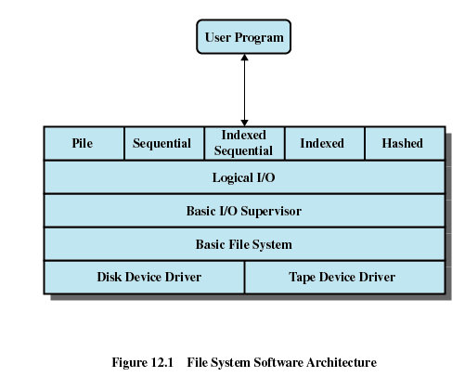
12.1.3 文件管理系统
访问方法层
反应不同的文件结构
采用不同的方法存取和处理数据
使用户和应用程序能访问记录
处理的是文件记录
维护文件的基本数据
负责所有文件I/O的初始和终止
根据所选择的文件来确定执行文件I/O的设备
为优化性能参与调度对磁盘和磁带的访问
I/O缓冲区的指定和辅存的分配
文件系统软件结构
也叫物理I/O层
处理块数据的交换
关注块在二级存储中的位置
关注块在主存缓冲中的位置
不关注数据的内容
不关注文件的结构
最低层
与外部设备直接通信
负责在设备上启动I/O操作
处理I/O请求的完成

Slide 10
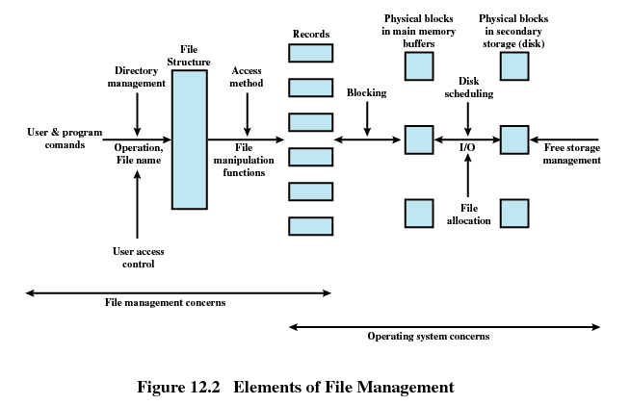
12.1.3 文件管理系统
文件管理功能

Slide 11
12.1.3 文件管理系统
文件管理功能
  识别和定位文件
  使用目录来描述所有文件的位置以及属性
  在一个共享系统中描述用户权限控制
  记录和块之间的映射组织
  为文件分配空闲区块
  管理空闲区块

Slide 12
12.2 文件组织和访问
文件组织（逻辑组织）
  文件中记录的逻辑结构
  由用户访问记录的方式确定
物理组织
  取决于分块策略和文件分配策略
文件组织原则
  访问快速
  易于修改
  节约存储空间
  维护简单
  可靠性
五种基本的文件组织方式
  堆
  顺序文件
  索引顺序文件
  索引文件
  直接或散列文件

Slide 13
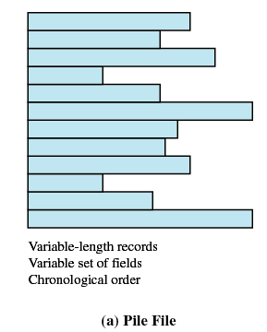
12.2.1 堆
数据按照到达的顺序收集
目的仅仅是积累大量的数据并保存数据
记录可以有不同的域
域是自描述的
  每个域不一样
  域名、值
没有结构
记录访问通过穷举搜索方式实现

Slide 14
12.2.2 顺序文件
记录有固定格式
所有记录等长
记录中的域相同
  域顺序
  域长度
域名和长度是文件的属性
  所有记录中的域名和长度统一描述
有一个关键字域
  唯一识别记录
  记录按照关键字的顺序保存

Slide 15
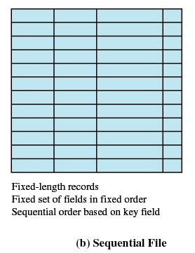
12.2.2 顺序文件
新记录放在日志或事务文件中
  不用每个记录就更新
  批更新：将日志或事务文件中的记录合并如主文件
组织成链表结构
  物理随机存储
  链表指针指向物理块
  插入仅涉及到指针操作

Slide 16
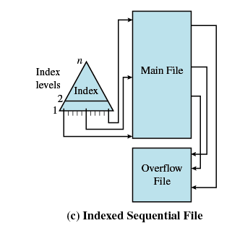
12.2.3 索引顺序文件
索引提供一个快速定位的能力
  包含关键字域和一个指向主文件的指针
  在索引中查找最大的索引值，该值小于等于所给定的查找值
  通过指针，继续在主文件中查找所需的记录
  新记录放在溢出文件中
  主文件中的记录有一个指针指向溢出文件
  溢出文件可使用批更新的方式合并到主文件中
  多级所有索引可以提高效率

Slide 17
12.2.3 索引顺序文件
顺序文件、索引顺序文件、多级索引比较
  例子: 一个顺序文件包含100万条记录
  顺序文件的平均查找时间=50万次访问
  索引顺序文件
    建立一个包含1000项的索引顺序文件（均匀分布）
    平均查找时间=索引顺序文件平均查找时间+顺序文件平均查找时间
    平均查找时间=500次访问+500次访问=1000次访问
  二级索引顺序文件
    建立一个包含1万项的索引顺序文件
    建立一个包含100项的二级索引顺序文件
    平均查找时间=二级+一级+主文件
    平均查找时间=50次访问+50次访问+50次访问=150次访问
  50万 Vs. 1000 Vs. 150

Slide 18
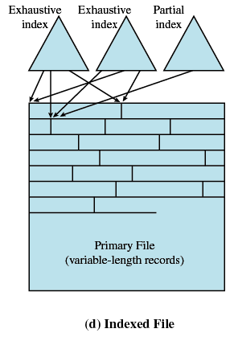
12.2.4 索引文件
为不同的关键字域使用不同的索引
只能通过索引来访问记录
每个记录都至少有一个索引指针指向
记录存放的位置可以随机
可使用变长记录
完全索引（所有域）
部分索引（必要的域）
当往主文件中添加一条新记录时，索引文件必须全部更新

Slide 19
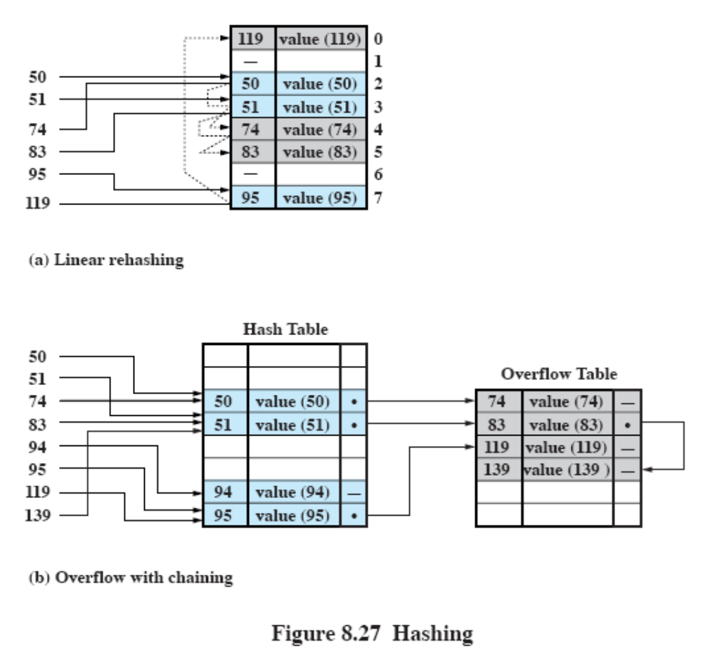
12.2.5 直接文件或散列文件
直接访问磁盘中任何一个地址已知的块的能力
每个记录同样需要有一个关键字域
基于关键字的散列（P279 图8.27）

Slide 20
12.3 B树
利用索引文件来访问文件或数据库中的某条特定记录可以调高访问速度。
为了更有效地提高，仅靠对主键索引不够
简单划分成上下两层：文件分为若干段，上层包含顺序的指针集合，每个指针指向下层。
可能造成不平衡访问，要保持平衡树结构，具有最佳的平均性能。→→B树

Slide 21
12.3 B树
B树是具有以下特征的一种树状结构（没有闭合回路的结构）
一个包含若个节点和叶子的树。
每个节点至少包含一个用来唯一标识文件记录的关键码，并且包含多余一个的指向子节点或者叶子节点的指针。一个节点包含的关键码和指针的数目是可变的，按具有如下限制：
每个节点的关键码数量不能超过一个特定的最大值。
每个节点的关键码数量按照非减次序来存储。每个关键码都对应一个子节点，以该子节点为根的子树包含所有关键码均小于等于当前的关键码并且大于前一个关键码的节点。一个节点包含一个额外的最右节点，以最右节点为根的子树所包含的所有关键码，都大于该节点包含的任意关键码。每个节点的指针都比关键码多一个。

Slide 22
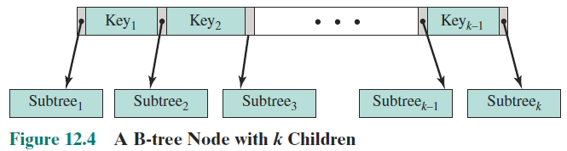
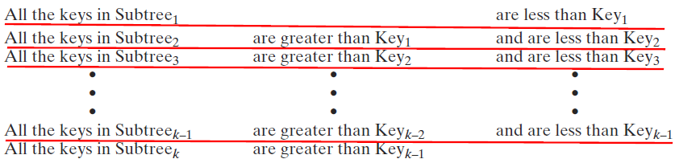
12.3 B树

Slide 23
12.3 B树
最小度数为d的B树要满足以下性质：
每个节点最多有2d-1个关键码和2d个子女，即2d个指针。
除根节点外，每个节点都至少有d-1个关键码和d个指针。所以除了根节点，每个内部节点都至少半满，有至少d个子女。
根节点至少有1个关键码和2个子女。
所有的叶子都在同一层，不包含任何信息。这是一个逻辑上的结构，用来表示树的终止；实际的实现是不一样的。比如，每个底层节点可以包含用null指针间隔的关键码。
一个包含k个指针的非叶子节点有k-1个关键码。

Slide 24
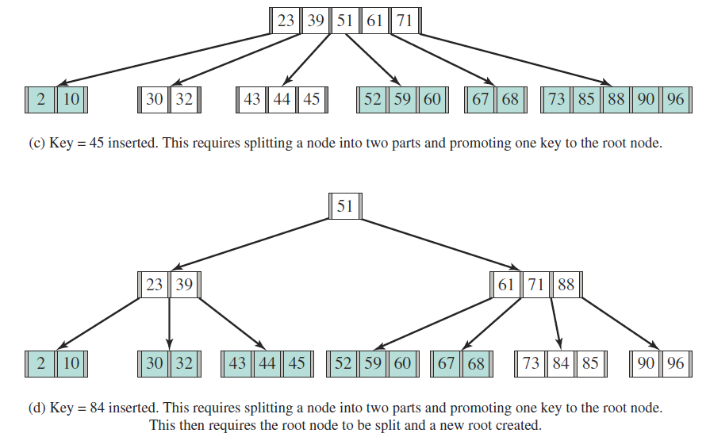
12.3 B树
B树的搜索

Slide 25
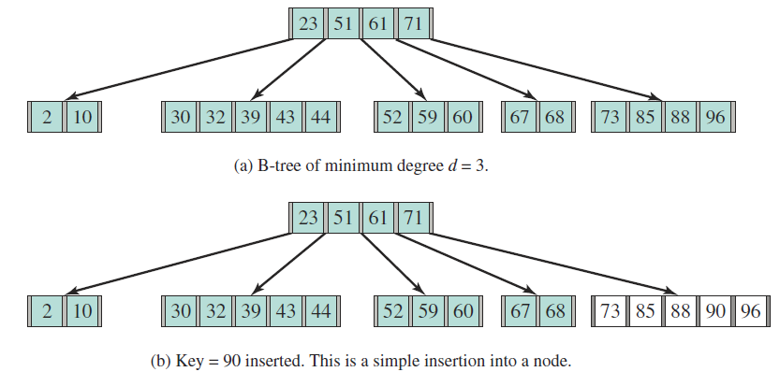
12.3 B树
B树的插入

Slide 26
12.3 B树

Slide 27

12.4 文件目录
12.4.1 内容
目录包含关于文件的信息
  属性
  位置
  所有者
目录也是一个文件
  所有者是OS
提供文件名和文件本身间的映射关系

Slide 28

12.4.1 内容
P350表12.1 文件目录的信息单元
基本信息
  文件名
  文件类型
  文件组织
地址信息
  卷
  起始地址
  使用大小
  分配大小
访问控制信息
  所有者
  访问信息
  许可的行为
使用信息
  数据创建
  创建者身份
  最后一次读访问的日期
  最后一次读的用户身份
  最后一次修改的日期
  最后一次修改者的身份
  最后一次备份的日期
  当前使用

Slide 29
12.4.2 结构
最简单的目录结构
  目录项列表，每个文件一个目录项
  文件名为关键字
  单用户方案
  文件名不能重名
  可执行的操作：
    搜索
    创建文件
    删除文件
    显示目录
    修改目录

Slide 30
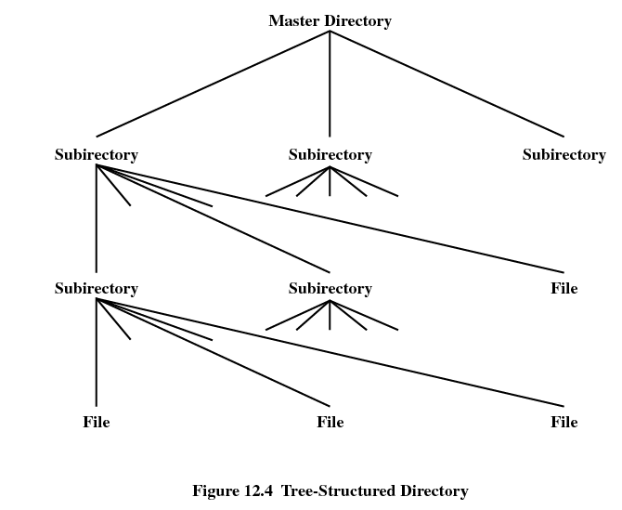
12.4.2 结构
两级方案
  有一个主目录
  每个用户都有自己的目录
  主目录提供用户目录的目录项、地址和访问控制信息
  每个用户有自己子目录和文件项

Slide 31
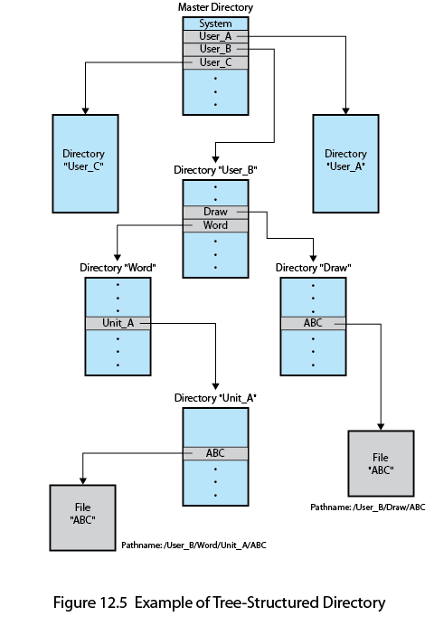

12.4.3 命名
用户通过符号名字来引用文件
为了保证文件引用的无二义性，文件名必须唯一
文件定位通过从主目录开始向下到各个分支，直到最后该文件路径来定位
多个文件可以有相同的名字（在不同目录下）
每次拼写全路径（麻烦）→工作目录（默认目录）

Slide 32
12.5 文件共享
在多用户系统中，允许在用户间共享文件
涉及两个问题：
  访问权限
  同时访问的管理

Slide 33

12.5.1 访问权限
访问权限
  无（None）
  知道（Knowledge）
  执行（Execution）
  读（Reading）
  追加（Appending）
  更新（Updating）
  更改保护（Changing Protection）
  删除（Deletion）
  所有者（Owner）
层次结构
  每个选项都隐含着它前面的那些权限
授权对象
  特定用户（Specific User）
  用户组（User Groups）
  全部（All）

Slide 34
12.5.2 同时访问
同时访问的管理方案：
  一个用户更新文件时，锁定整个文件
  更新时，锁定需要更新的记录
  读者-写者问题
    互斥和死锁

Slide 35
12.6 记录组块
记录是访问结构化文件的逻辑单元
块是与二级存储进行I/O操作的基本单位
为了执行I/O操作，记录必须组织成块
需要考虑的问题：
  块的长度是可变的还是固定的？
  与平均记录大小相比，块的大小是多少？
    大块，传送快，但需要大缓冲区
  记录长度是否可变？

Slide 36
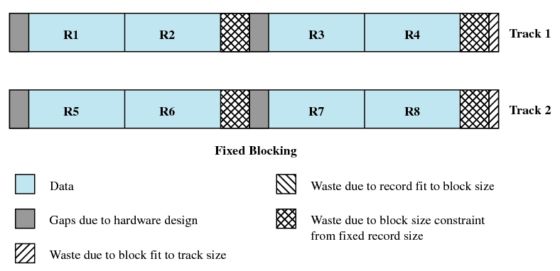

12.6 记录组块
固定组块

Slide 37
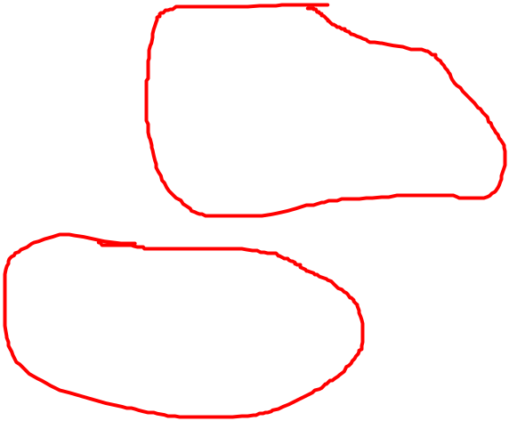
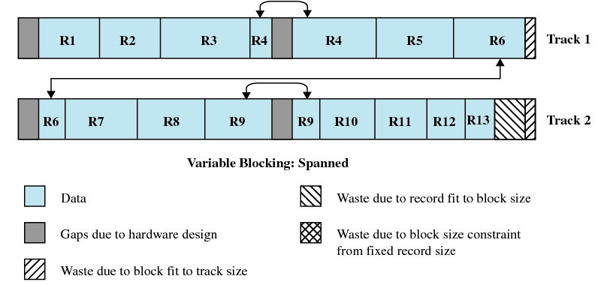
12.6 记录组块
可变组块：跨越式

Slide 38
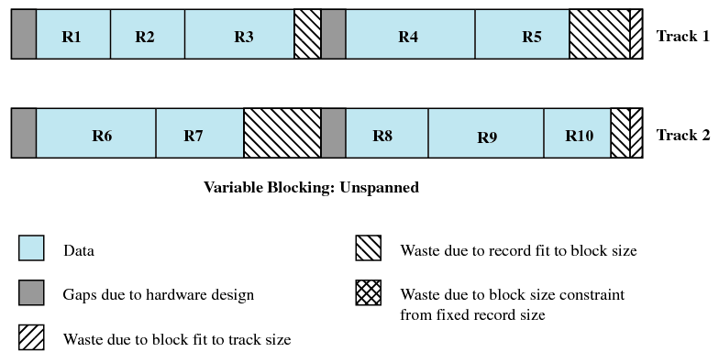
12.6 记录组块
可变组块：非跨越式

Slide 39
12.7 二级存储管理（辅存）
一个文件由多个块组成
OS或文件管理系统负责给文件分配块
  空间必须分配给文件
  必须知道哪些空间可以用来分配
给文件分配需要考虑的问题：
  当创建一个新文件时，是否一次性地给它分配所需要的最大空间？
  给文件分配的空间是一个或多个连续的单元，这些单元叫分区，分区的大小应该是多少？
  为跟踪分配给文件的分区，应该使用哪种数据结构或表？
    DOS：文件分配表（FAT）

Slide 40
12.7.1 文件分配
预分配
  文件创建时，给文件分配最大的需求空间
  需要最大空间的数字
    难以估计
    应用程序经常多估计，空间浪费
动态分配
  需要时才给文件分配空间
分区大小
  足够大的分区，容下整个文件
    策略(首次适配、最佳适配、最近适配)
  分区=一块空间

Slide 41
12.7.1 文件分配
文件分配方法
  连续
  链式
  索引
连续分配
  在文件创建时，给文件分配一组连续的块
  大小可变分区
  文件分配表中每个文件只需要一个表项
    起始块
    长度
  问题
    外部碎片（紧缩算法）
    预分配（大小难预测、多预测造成的浪费）

Slide 42

12.7.1 文件分配

Slide 43
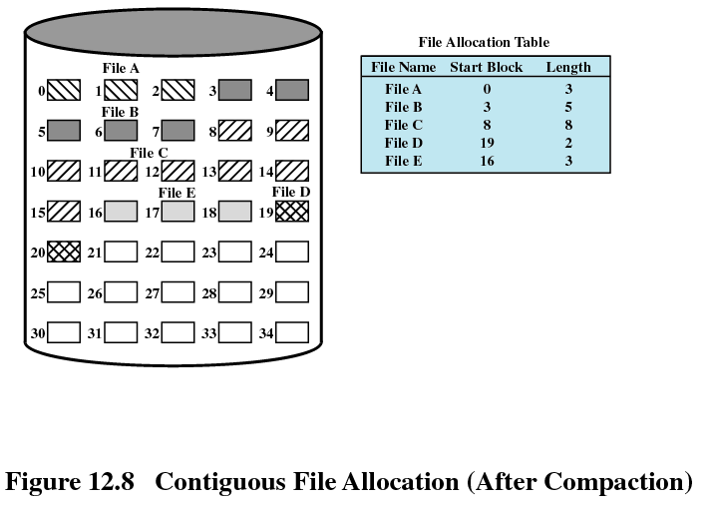
12.7.1 文件分配
紧缩后

Slide 44
12.7.1 文件分配
链式分配
  基于块的分配策略
  每个块包含一个指向下一个块的指针
  在分配表中只需要一个表项
    起始块
    长度
  可预分配
  可动态分配
  没有外部碎片
  适合顺序处理的文件
  局部性原理不再适用→→周期性对文件进行合并

Slide 45
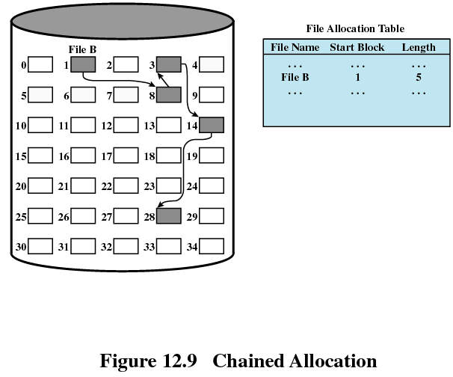
12.7.1 文件分配

Slide 46
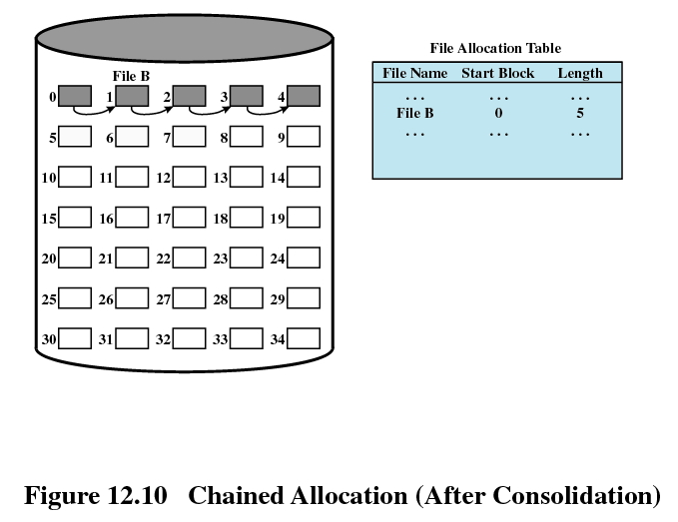
12.7.1 文件分配
合并后

Slide 47
12.7.1 文件分配
索引分配
  每个文件在文件分配表有一个一级索引
  所有中有分配给文件的块的信息
  分配方法
    基于块分配的索引
    基于长度可变的分区索引
  无需合并、压缩
  支持顺序访问和直接访问文件
    最普遍的一种文件分配形式

Slide 48
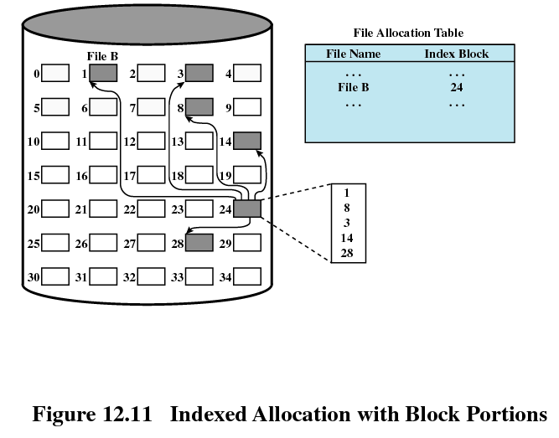
12.7.1 文件分配

Slide 49
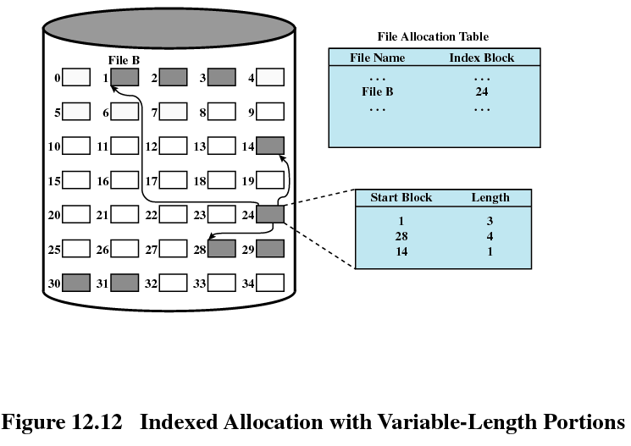
12.7.1 文件分配

Slide 50
12.7.2 空闲空间的管理
磁盘分配表
  哪些块已分配、哪些块未分配
位表
  向量的每一位对应于磁盘中的一块
  0表示空闲块
  1表示已使用的块
  所需空间=磁盘大小（字节数）/(8*文件系统块大小)
链式空闲区
  空闲区可以通过使用指向每个空闲区的指针和它们的长度值被链接在一起
索引
  把空闲空间看做是一个文件，使用索引分配方式来管理
空闲块列表
  每个块有一个序号，把所有空闲块的序号保存在磁盘的一个保留区中

Slide 51
12.7.2 空闲空间的管理
可靠性
用户A请求给一个已存在的文件增加文件分配。
该请求被批准，磁盘和文件分配表在内存中被更新，但未在磁盘中更新。
系统崩溃，随后系统重启。
用户B请求一个文件分配，并且被分配给一块磁盘空间，覆盖了上一次分配给用户A的空间。
用户A通过保存在A的文件中的引用访问被覆盖的部分。
→→当系统为了提高效率而在内存中保留磁盘分配表和文件分配表的副本时会出现上述问题。
→→使用锁的方式解决（下页）

Slide 52
12.7.2 空闲空间的管理
请求文件分配时的锁机制
在磁盘中对磁盘分配表加锁，这可以防止在分配完成以前另外一个用户修改这个表。
查找磁盘分配表，查找可用空间。（假定磁盘分配表的副本在内存中，若不在，则读入）
分配空间，更新磁盘分配表，更新磁盘。更新磁盘包括把磁盘分配表写回磁盘。对于链接磁盘分配，还包括更新此磁盘中的某些指针。
更新文件分配表和更新磁盘。
对磁盘分配表解锁。
→→避免错误，但频繁小块分配时增加太多开销，影响性能。→→批量存储分配方案：预先把磁盘中的某些空闲块标记为有用，使用这批块进行分配，用完后取下一批。

Slide 53
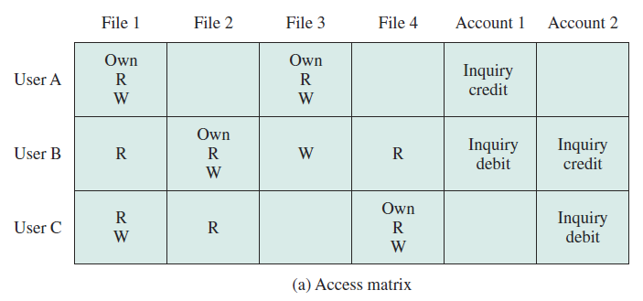
12.8 文件系统安全 (X)
访问矩阵：稀疏矩阵，
按列→访问控制列表，按行→权能标签

Slide 54
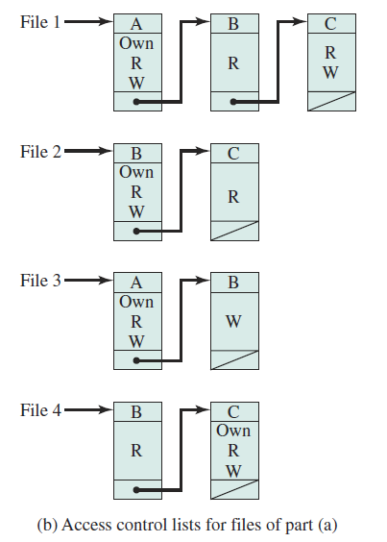
12.8 文件系统安全
按列→访问控制列表

Slide 55
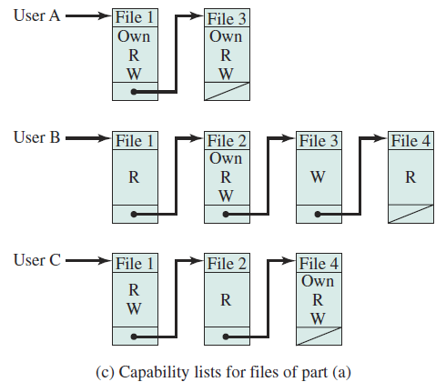
12.8 文件系统安全
按行→权能标签

Slide 56
作业
复习题：12.3、12.5、12.11
习题：12.3、12.4、12.8、12.9

Slide 57
习题一
假设有一磁盘有6400块，每块长度为1024字节，块号记作0—6399，现用400个16位（Bit）的字作该磁盘的位示图，试问第2999块对应于位示图中的第几字的第几位（字、位均从0开始计）；而第299字的第7位（同上，从0开始）又对应第几块？
188的第7位
第4791块

Slide 58
习题二
假定有一个简单的文件系统，某文件以顺序结构存放在磁盘上。该文件有10个等长的逻辑记录组成，每个逻辑记录的长度为512个字节。文件存放在磁盘上的起始块号为28，每个物理块长度为1K字节。回答下面问题：
（1）存放该文件至少要占用几个磁盘块。5
（2）该文件的第6个逻辑记录所在的磁盘块号为多少。30
（3）若要把第6个逻辑记录读入到用户区的1500单元开始的区域，简要介绍完成该要求的主要过程。

Slide 59
上一页答案
设置长度为2560字符的主存缓冲区；找打该文件的存放位置，启动磁带机读出第一块内容存入主存缓冲区，进行记录分解，按用户要求依次把主存缓冲区中的五个记录传送到用户工作区；启动磁带机读第二块内容存入主存缓冲区，把第6个逻辑记录按用户要求依次传送到用户工作区1500单元开始的区域。

Slide 60
习题三
为能对一个文件进行正确的存取，必须为文件设置用于描述和控制文件的数据结构，称之为（）。
A 文件逻辑结构
B 文件物理结构
C 文件的属性
D 文件控制块（FCB）
Notes:
文件控制块（FCB）：用于描述和控制文件的数据结构（其中包含了文件名及文件的 各种属性）。文件管理程序借助于FCB中的信息，实现对文件 的各种操作。

Slide 61
习题四
某系统中，一个FCB占用64个字节，盘块大小为1KB，文件目录中共有3200个FCB，故查找一个文件平均启动磁盘次数为（）。100次
（提示：为找到一个目录项，平均需要调入盘块N/2次，每调入一个盘块即启动磁盘一次，其中N为目录文件所占用的盘块数）

Slide 62
习题五
在某个文件系统中，每个盘块为512B，文件控制块占64个B，其中文件名占8个字节。如果索引节点编号占2个字节，对一个存放在磁盘上的256个目录项的目录，试比较引入索引节点前后，为找到其中一个文件的FCB，平均启动磁盘的次数。
Notes:
【解答】在引入索引节点前，每个目录项中存放的是对应文件的FCB，故256个目录项的目录总共需要占用256*64/512=32个盘块。因此，在该目录中检索到一个文件，平均启动磁盘次数为（1+32)/2=16.5
引入索引节点之后，每个目录项中只需存放文件名和索引节点的编号，因此256个目录项的目录总共需要占用256X(8+2)/512=5个盘块。因此，找到匹配的目录项平均需要启动3次磁盘，而得到索引节点编号后还需要启动磁盘将对应文件的索引节点读入内存，故平均需要启动4次。可见，引入索引节点后，可大大减少启动磁盘的次数，从而有效提供检索文件的速度。

Slide 63
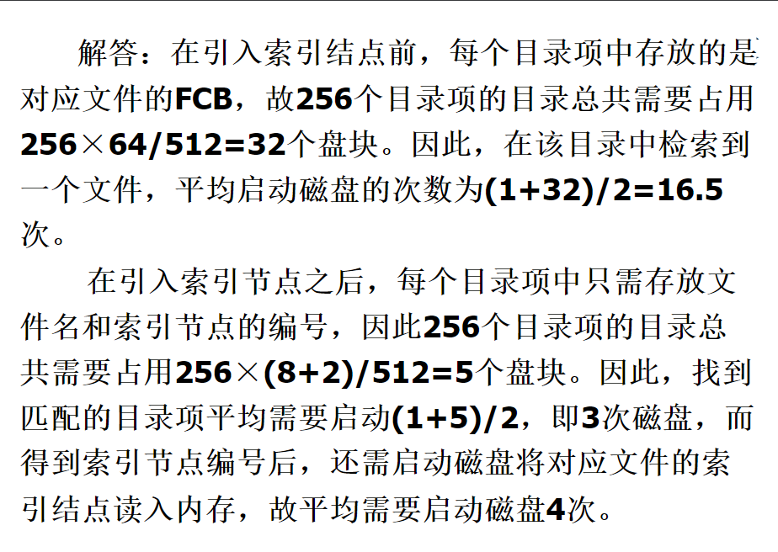
上一页的答案

Slide 64
习题六
假定一个盘组共有100个柱面，每个柱面上有16个磁道，每个磁道分成4 个扇区，问：
（1）整个磁盘空间共有多少个存储块？
（2）如果用字长为32位的单元来构造位示图，共需要多少个字？
（3） 位示图中第18个字的第16位对应的块号是多少？
Notes:
（1） 4*16*100＝6400
（2） 6400/32＝200
（3） 18*32+16＝592

Slide 65

上一页答案

Slide 66
习题七
假定有一个磁盘组共有100个柱面，每个柱面有8个磁道，每个磁道划分成8个扇区。现有一个5000个逻辑记录的文件，逻辑记录的大小与扇区大小相等，该文件以顺序结构被存放在磁盘组上，柱面、磁道、扇区均从0开始编址，逻辑记录的编号从0开始，文件信息从0柱面、0磁道、0扇区开始存放。请问：
（1）该文件的3468个逻辑记录应存放在哪个柱面的第几个磁道的第几个扇区上。
（2）第56柱面上的第8磁道的第5扇区中存放的是该文件的第几个逻辑记录。
Notes:
（1） 柱面号：3468/64＝54
磁道号：（3468%64）/8＝1
扇区号：（3468%64）％8＝4
（2）56*64+8*8+5＝3652

Slide 67
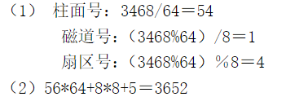
上一页答案

